Slide 1
حل أسئلة الكتاب صفحة
https://wordwall.net/ar/resource/383130
44/46/47
وكتاب الانشطة والتمارين صفحة 19

Slide 2
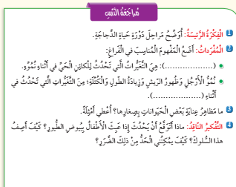
بيضة –جنين-تفقيس –صوص –دجاحة بالغة
دورة حياة الحيوان
مرحلة النمو
توفير الغذاء /المأوى/الحماية /الدفء
يعرضها للكسر (سلوك خاطئ)
توعية الأطفال

Slide 3
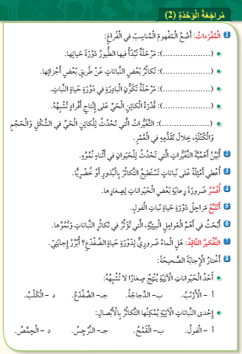
البيضة
التكاثر الخضري
مرحلة الانبات
التكاثر
النمو

Slide 4



البذور /الفول
خضري/بصل

Slide 5
نعم لأنه يضع بيضه في الماء
ويبدأحياته في الماء(أبو ذنيبة) الذي يتنفس بالخياشيم

Slide 6
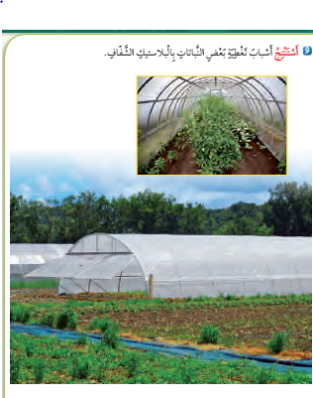
لحماية النباتات من الآفات (الحشرات)
توفير الظروف البيئية الملائمة لنمو النبات
انتاج محاصيل في غير موسمها

Slide 7
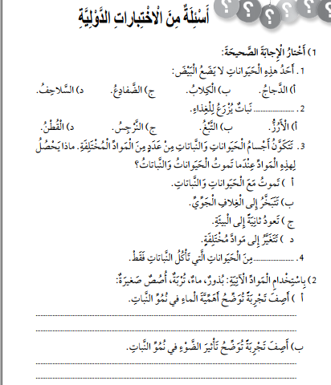
د)تبقى كما هي في أجسام الكاثنات الحية
نضع البذور في التربة وتركها بدون سقاية
نلاحظ أن البذرة لا تنمو

Slide 8
نلاحظ أن الضوء له علاقة بقدرة النبات على النمو وصنع الغذاء في الورق كما في الشكل (1)
وعدم قدرة النبات في الشكل (2) لعدم وجود الضوء

